Slide 1
Ciudades y cambio climático: Mitigación y adaptación I Congreso Catalán de Derecho Ambiental
Ángel Ruiz de Apodaca Espinosa
UNIVERSIDAD DE NAVARRA
Tarragona, 19 de enero de 2018.
Notes:
Este Esta presentación, que se recomienda ver en modo de presentación, muestra las nuevas funciones de PowerPoint. Estas diapositivas están diseñadas para ofrecerle excelentes ideas para las presentaciones que creará en PowerPoint 2010.
Para obtener más plantillas de muestra, haga clic en la pestaña Archivo y después, en la ficha Nuevo, haga clic en Plantillas de muestra.

Slide 2
Ciudades y cambio climático
Pensar global, actuar local.
Leyes de cambio climático anunciadas 2018.
Protagonismo de la ciudad en el cambio climático a nivel europeo:
1990 Libro verde
1994 Aalborg
2007 Carta de Leipzig
Declaraciones de Toledo 2010, Riga 2015
Pacto de los Alcaldes para el clima y la energía:
Inventario
Evaluación de riesgos
Plan de acción

Slide 3
Ciudades y cambio climático
Ámbito competencial: ciudades
LBRL
Potestad reguladora y ejecutiva
Materias: protección del medio ambiente urbano y otras muchas….
Referencias a los municipios en:
Estrategias de cambio climático
Leyes autonómicas (proyectos, proposiciones)
Andalucía (Planes locales)
Murcia (Planes municipales, municipios de baja emisión, ayudas)
Ley 16/2017, de cambio climático, de Cataluña.
Exposición de motivos, Art.33 Participación de la Administración local en las políticas climáticas.

Slide 4
Cambio climático y ciudades: mitigación y adaptación
Guías:
Guía para la elaboración de Planes locales de adaptación al cambio climático (Oficina Española de Cambio Climático)
Guía metodológica para la mitigación y adaptación al cambio climático en el Planeamiento Urbanístico (FEMP y Red española de ciudades por el clima).
Ideas clave
Del urbanismo sostenible al urbanismo del cambio climático.
Cambio climático como motor de la Planificación local
De la ciudad expandida, discontinua, insostenible y poco racional a la ciudad compacta.
Perspectiva de cambio climático en la prestación de los servicios públicos ambientales

Slide 5
ÁREAS TEMÁTICAS: MITIGACIÓN Y ADAPTACIÓN
Contexto territorial
Relación con los ecosistemas del entorno.
Morfología y localización de usos
2. Pautas de ocupación del suelo.
3.Distribución espacial de los usos urbanos.
4. Densidad urbana: hacia la ciudad compacta.
Metabolismo urbano
5. Energía: ahorro, eficiencia, renovables.
6. Agua.
7. Residuos: economía circular.

Slide 6
ÁREAS TEMÁTICAS: MITIGACIÓN Y ADAPTACIÓN
Movilidad urbana
8. Movilidad y accesibilidad: movilidad sostenible.
Contexto urbano
9. Regeneración urbana de la ciudad consolidada.
10. Edificación y forma urbana.
11. Espacio Público.
12. Verde urbano.
- Artículo 27 de la Ley 16/2017, de cambio climático.

Slide 7
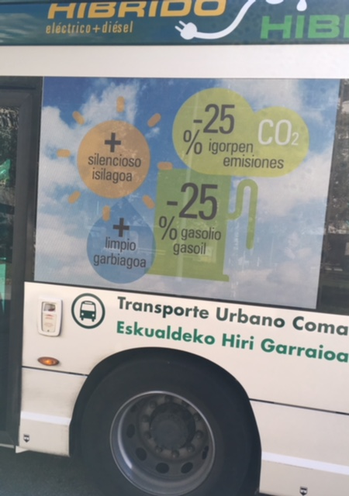
Transporte público sostenible

Slide 8
ADAPTABILIDAD AL CAMBIO CLIMÁTICO: URBANO
Análisis de Riesgos:
Inundabilidad
Sequías
Efecto “Isla de calor” (elevadas temperaturas)
Análisis de la vulnerabilidad (Exposición, sensibilidad y capacidad adaptativa)
Adaptación: programas y medidas.
Acciones ingenieriles
Acciones de gestión, jurídicas, políticas, sensibilización
Acciones sobre servicios y funciones

Slide 9
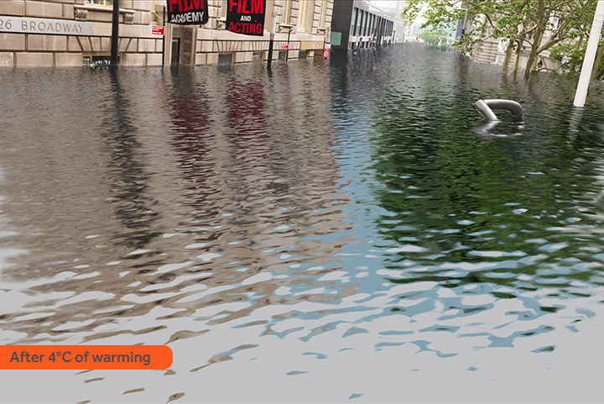
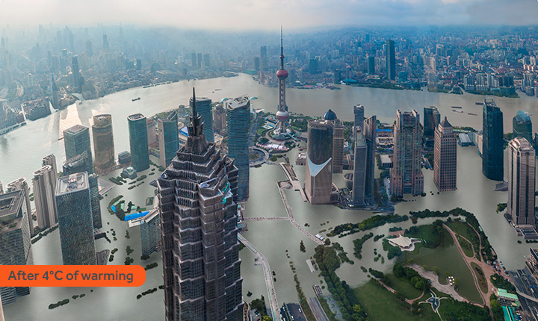
ADAPTABILIDAD A LOS RIESGOS

Slide 10
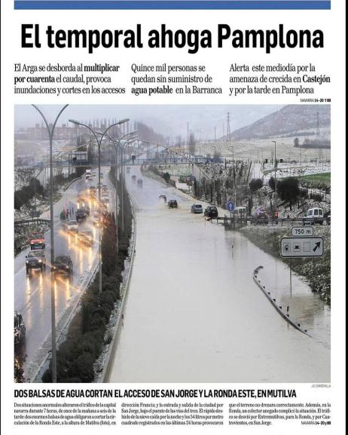
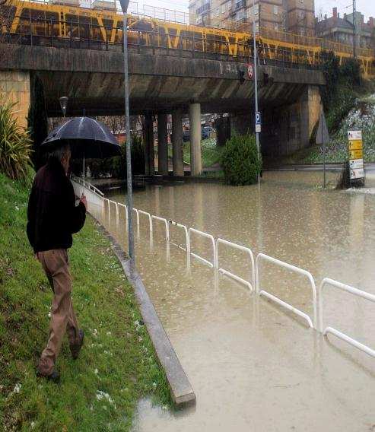
ADAPTABILIDAD FRENTE A RIESGOS

Slide 11
OTROS MEDIOS JURÍDICO-ADMINISTRATIVOS
La evaluación ambiental
La contratación pública verde y la prestación de servicios públicos municipales
Fomento
Uso de las nuevas tecnologías.
Información, sensibilización y participación públicas.

Slide 12
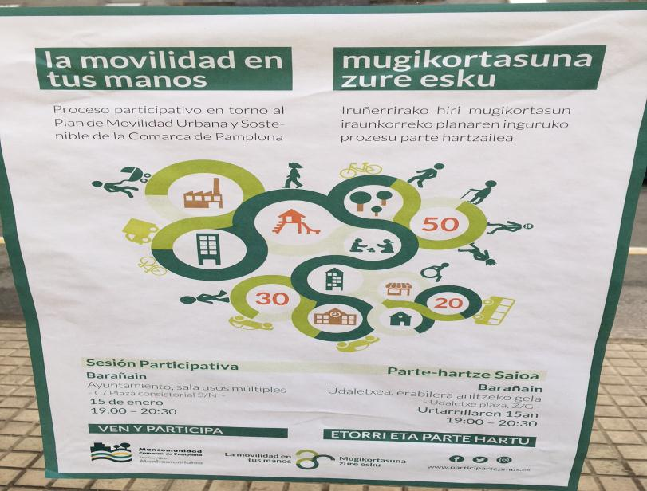
Información, participación, sensibilización

Slide 13
MUCHAS GRACIAS
¿Cuál es el mensaje

